Slide 1
드론 위치 탐색 알고리즘 Drone simulation
3/4 기획안
Inha University
Park Kwang Seok
Choi Yu Jin

Slide 2
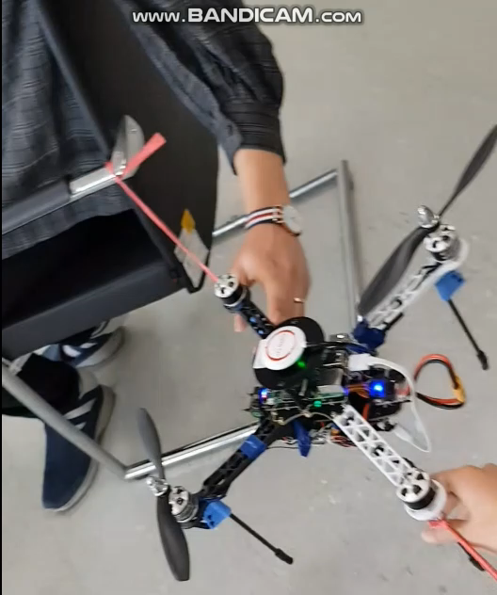
Hovering
좌우 균형 테스트
기울임 감지
모터 속도 변화 확인

Slide 3
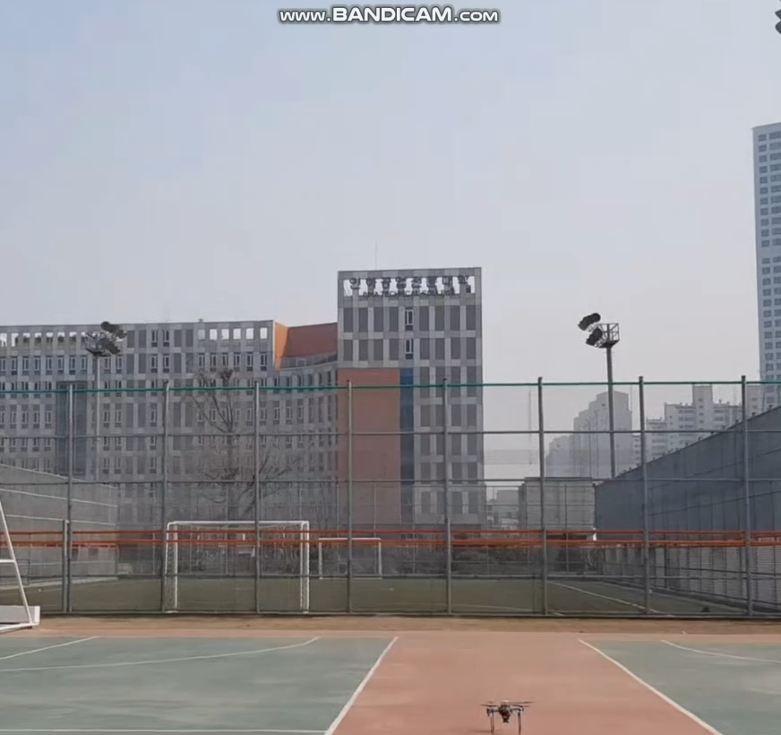
Maintain of Altitude
<Algorithm>
Flight until 1m
If (Altitude == 1m)
Wait: 1 second
Land
Altitude 유지
바람 영향 받음
실내에선 수직상승 확인

Slide 4
Hovering
< LOITER Mode >
Drone의 GPS 위치신호를 기반으로 Position 유지를 하도록 설정된 Mode
But, 현재 사용 중인 자동 이착륙 모드에서는 LOITER Mode 사용 불가
(Guided_nogps Mode)
→ 바람이 적은 체육관에서 시뮬레이션
→ 다른 드론에 의한 바람이 드론의 비행에 영향을 미칠 가능성 존재.
< 그 외의 Mode >
Pos_hold Mode
RTL Mode
Altitude_holde Mode

Slide 5
Problems
1. Drone의 오작동
Land 시 갑자기 Motor의 시동이 꺼짐. (같은 Code를 실행 시키지만 Land가 잘되는 경우도 있고
Motor가 멈추는 경우도 있다.)
2. Position Hold
바람의 영향을 받음
수직상승 필요

Slide 6
Plans
- 드론 수평 맞추기
- Position 문제 해결
- Land 문제 파악
- 상하좌우 이동 시도
- Hsmm-pi 연결 및 Arduino drone 연결 시도

